Slide 1
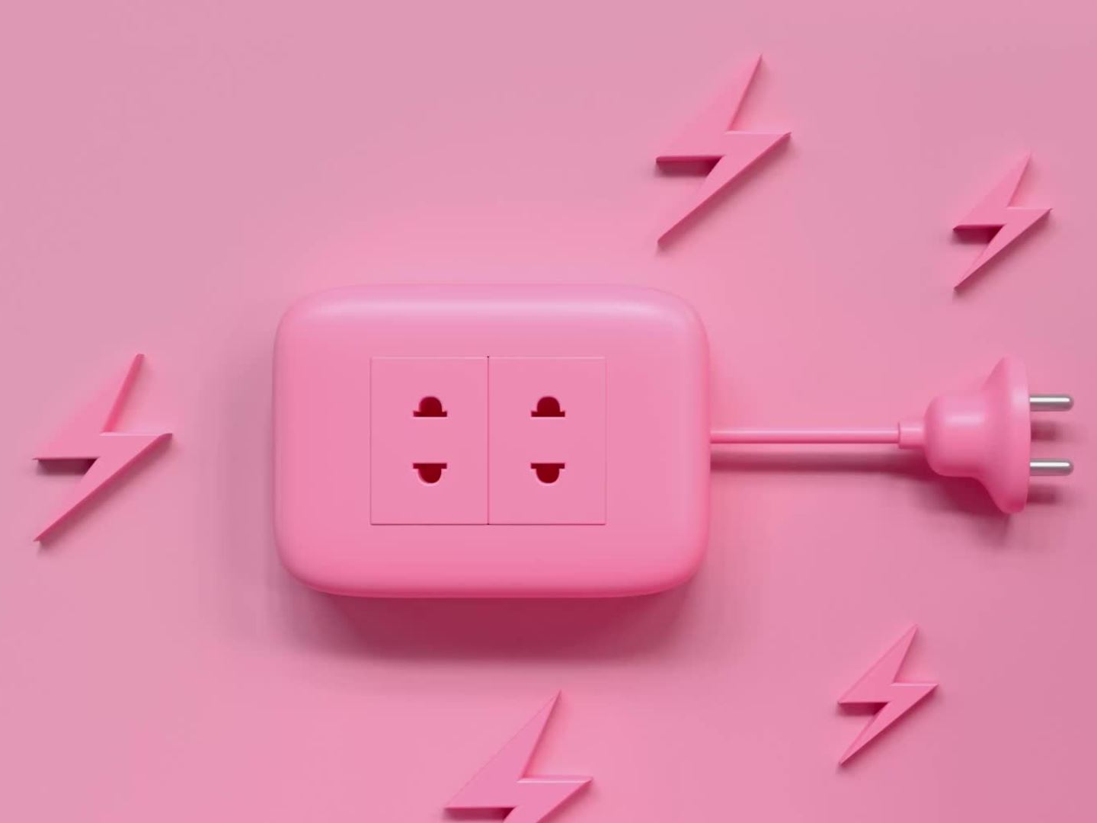
ELEKTŘINA
Erika Bratasjuk

Slide 2

Elektřina – dobrý sluha, špatný pán ⚡
Pomáhá nám každý den
Usnadňuje život
Může být nebezpečná
Musíme ji respektovat

Slide 3


Co je elektřina
Druh energie
Neviditelná
Proudí vodiči
Napájí spotřebiče

Slide 4
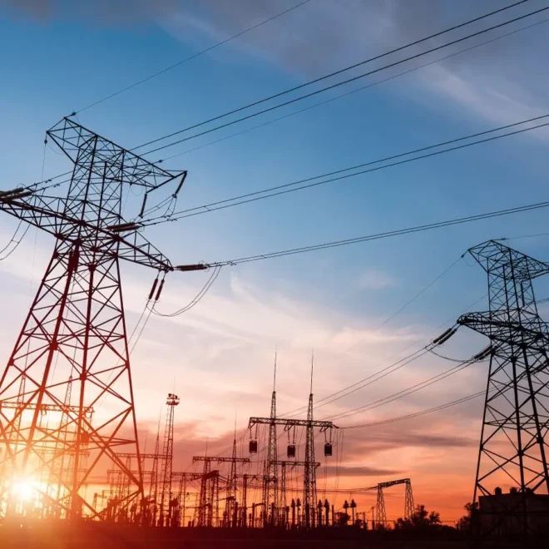
Kde je elektřina
Doma
Ve škole
Venku
U hasičů

Slide 5
Proč je užitečná
• Světlo
• Teplo
• Počítače
• Stroje

Slide 6

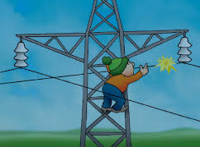
Proč je nebezpečná ⚠️
Úraz proudem
Popáleniny
Smrt
Požár

Slide 7
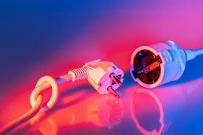
Voda + elektřina = NE!
Voda vede proud
Mokré ruce jsou riziko
Nikdy nekombinovat
Nebezpečí úrazu

Slide 8
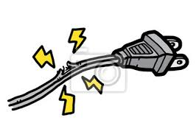
Poškozené kabely
Odhalené dráty
Riziko úrazu
Riziko požáru
Hlásit dospělým

Slide 9
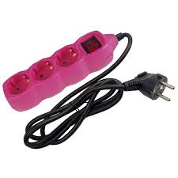
Zásuvky a prodlužky
Nestrkat prsty
Nepřetěžovat
Používat krytky
Pozor na děti

Slide 10
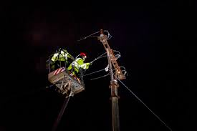
Venkovní vedení
Nesahat
Držet odstup
Neházet předměty
Nebezpečí smrti

Slide 11
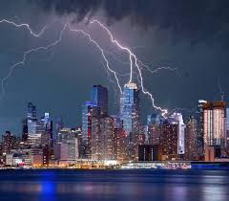

Bouřka a blesk ⛈️
Blesk je elektřina
Nebýt pod stromem
Zůstat uvnitř
Riziko zásahu

Slide 12
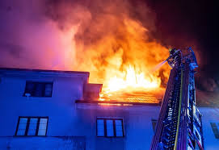

Požáry od elektřiny 🔥
Zkrat
Přehřátí
Staré kabely
Přetížení zásuvek

Slide 13
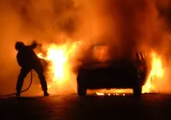
Kdo pomáhá
Hasiči
Záchranáři
Policie
Elektrikáře

Slide 14
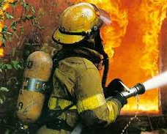
Role hasičů 🚒
Hašení požárů
Záchrana osob
Odpojení proudu
Zajištění místa

Slide 15

Bezpečně doma ✅
Nesahat na kabely
Vypnout spotřebiče
Nepoužívat poškozené spotřebiče
Říct dospělému

Slide 16

Bezpečně venku ✅
Nesahat na dráty
Nechodit k trafu
Držet odstup
Volat pomoc

Slide 17
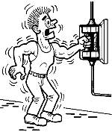
První pomoc ⚠️
Vypnout proud
Volat 112 / 155
Nedotýkat se
Přivolat dospělého

Slide 18
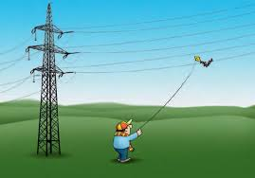
Co nikdy nedělat ❌
Sahat na dráty
Hrát si se zásuvkou
Používat mokré ruce
Riskovat

Slide 19

Hlavní pravidla
Přemýšlej
Buď opatrný
Dodržuj pravidla
Chraň sebe i ostatní

Slide 20
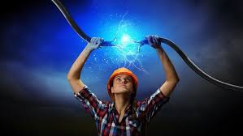
Shrnutí
Elektřina pomáhá
Ale může ublížit
Bezpečnost je důležitá
Mysli hlavou
DĚKUJI ZA POZORNOST
Zdroje: wikipedie
Google
vlastní zpracování

